Slide 1
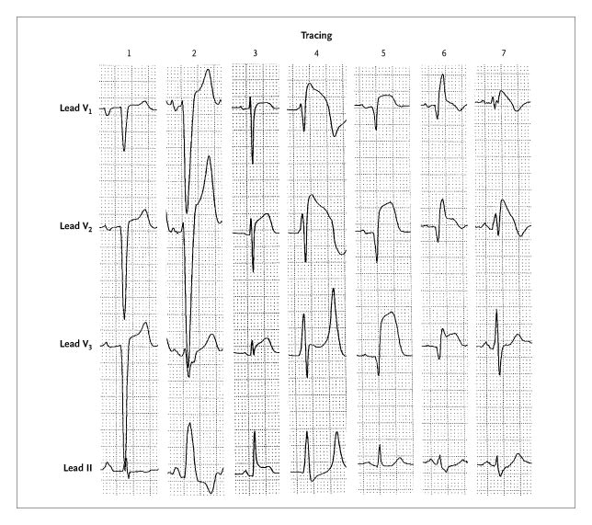
(Er)Hebungen der besonderen Art

Slide 2
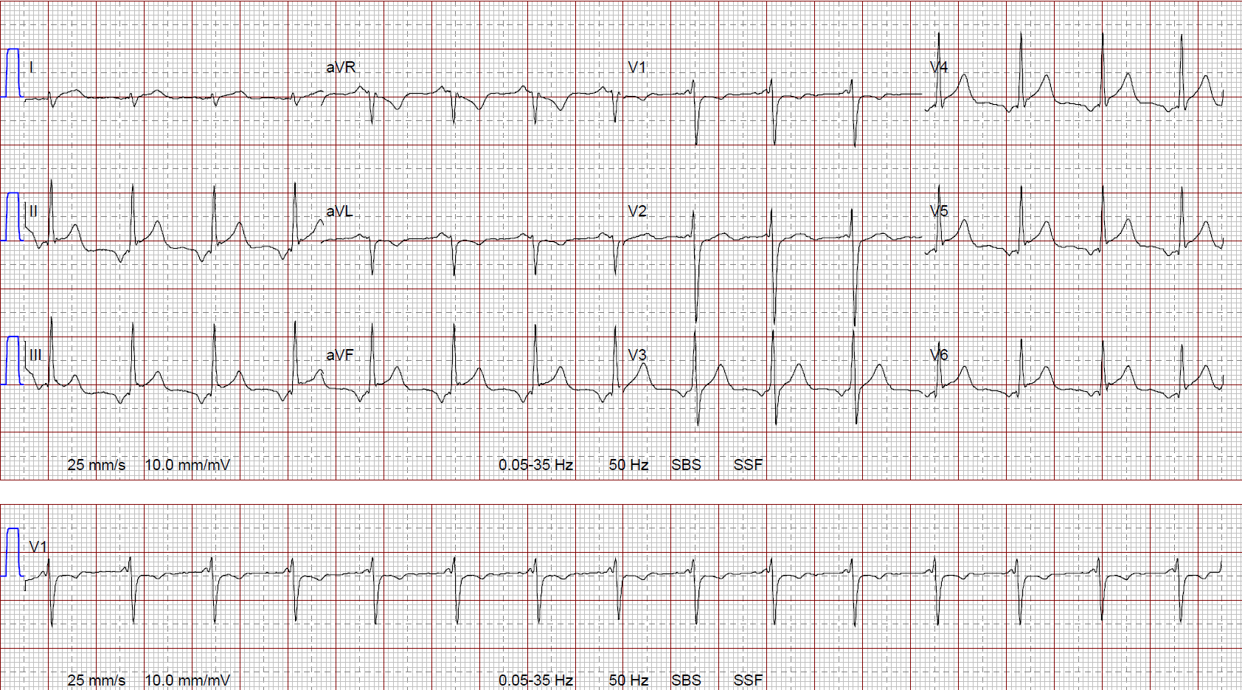
2016, NF KSU, 18:35: ⓪ 1993
Thoraxschmerzen VAS 10, Dyspnoe, Grippe seit 3 Tagen
Puls nicht ganz regelmässig
Fragliches Perikardreiben
EKG:
CK 340, Troponin 1.2 (normal < 0.1)

Slide 3
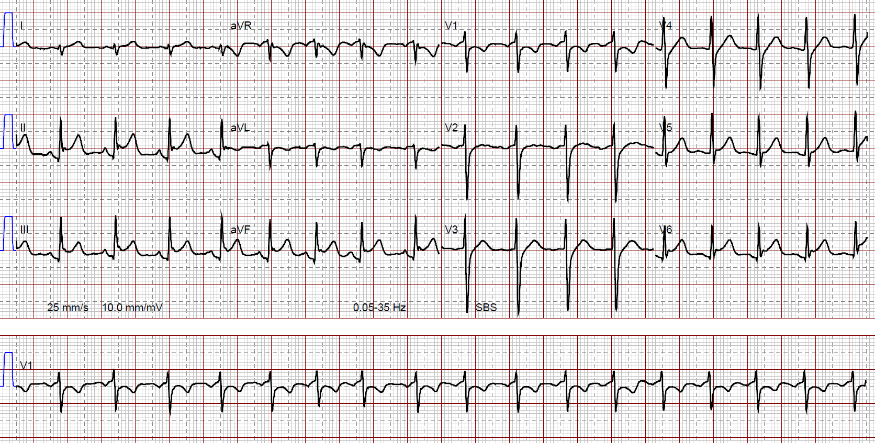
Gleiche Geschichte 2013
CK 900, Troponin 3.0
Wochenende, Kardiologe nicht verfügbar
Notfall-Coro => normal
Diagnose: Peri-Myokarditis

Slide 4
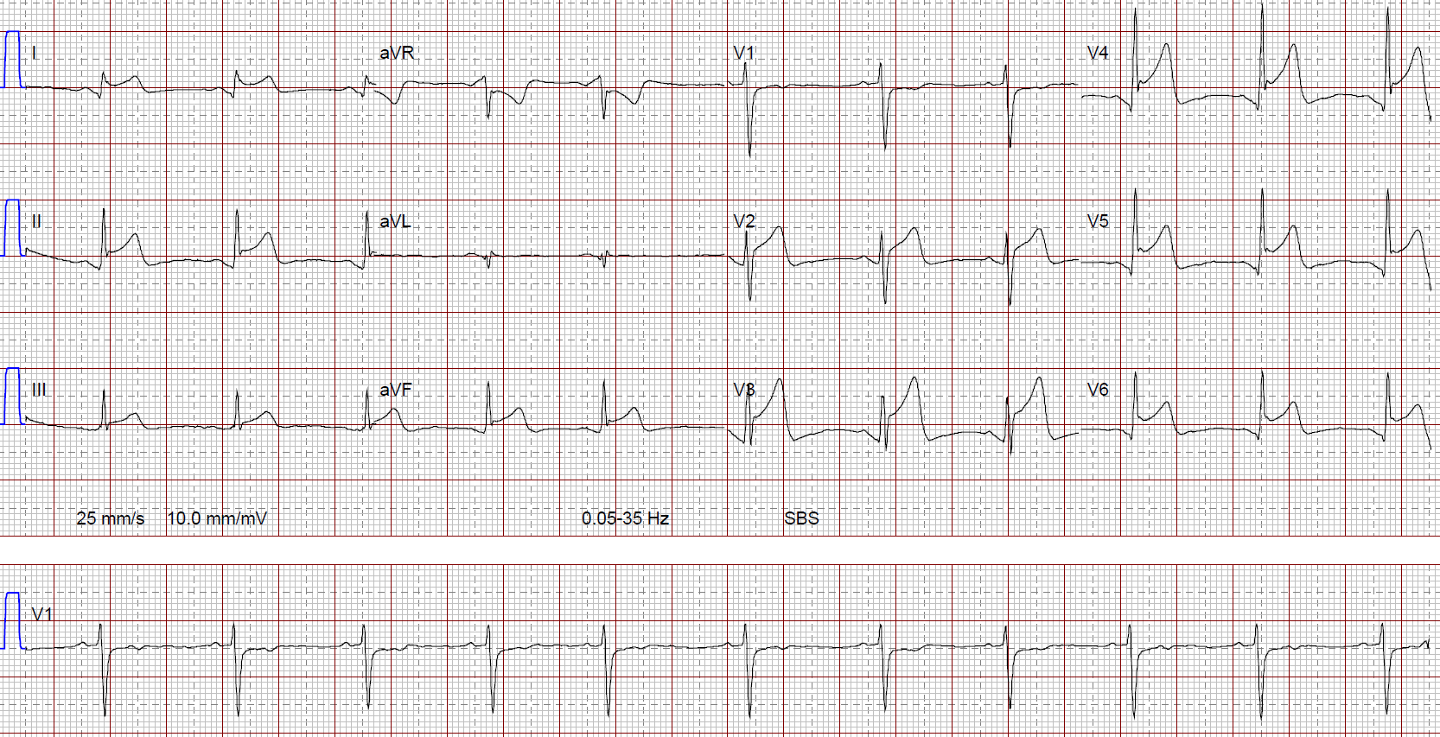
2016, NF KSU, 21:50: ⓪ 1995
Thoraxschmerzen seit morgens um 5 Uhr
Brechdurchfall nach Moldawien (Hilfseinsatz)
Klinik unauffällig
EKG:
CK 450, Troponin 1.9
Echo: Spur Perikarderguss, EF ca 70%

Slide 5
Cardiac MRI (LUKS)
Diagnose: Myo-Perikarditis
Therapie: NSAR + Colchizin
Rasch beschwerdefrei

Slide 6
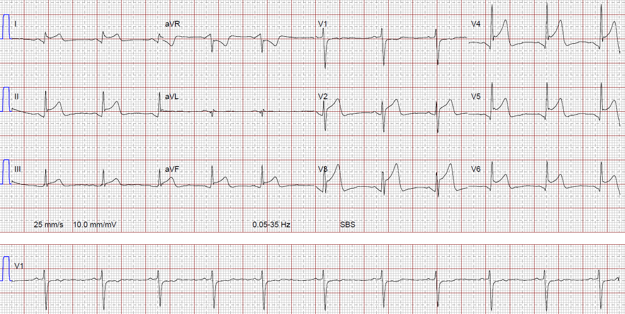
Perikarditis-EKG: PQ-Strecke

Slide 7
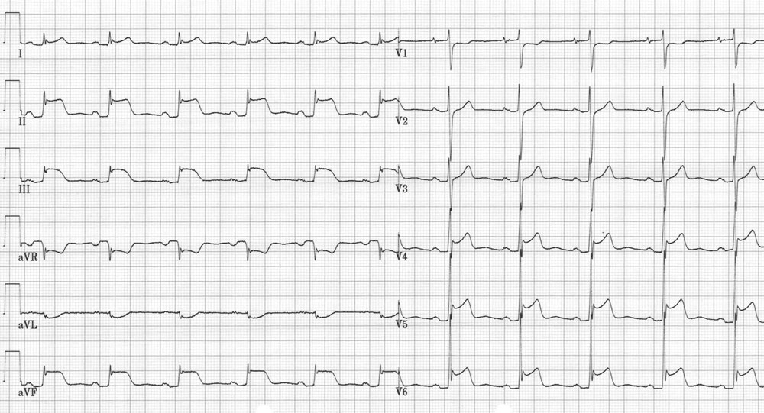
Perikarditis: PQ-Strecke

Slide 8
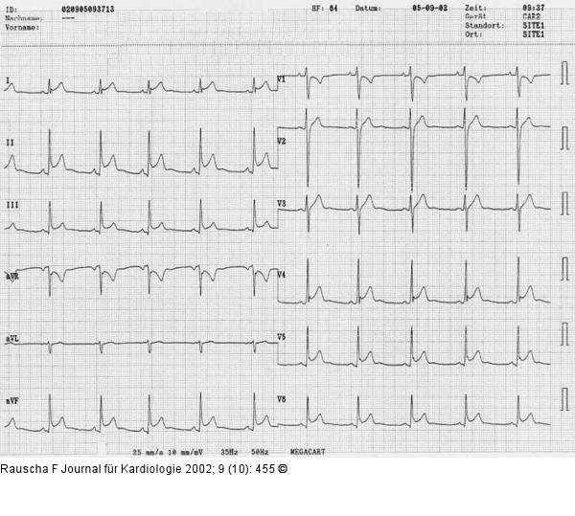
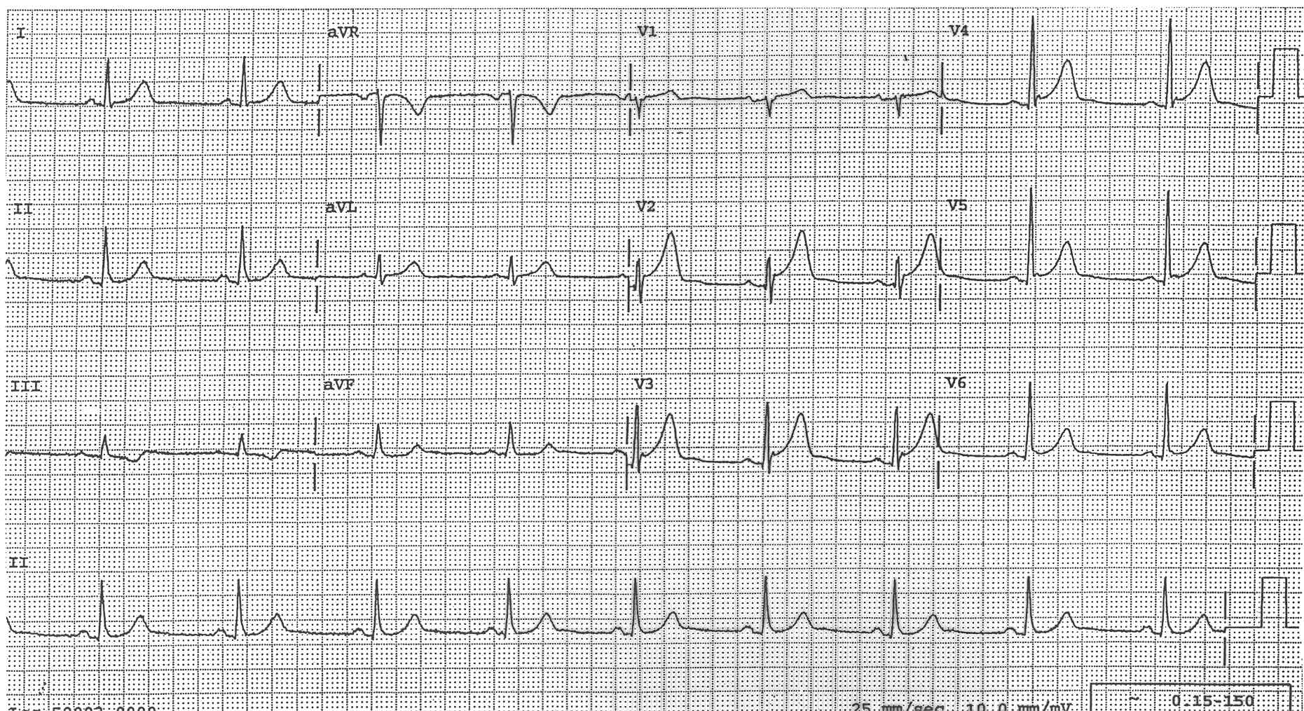
Perikarditis vs. "early repol."
Sehr oft:
??

Slide 9
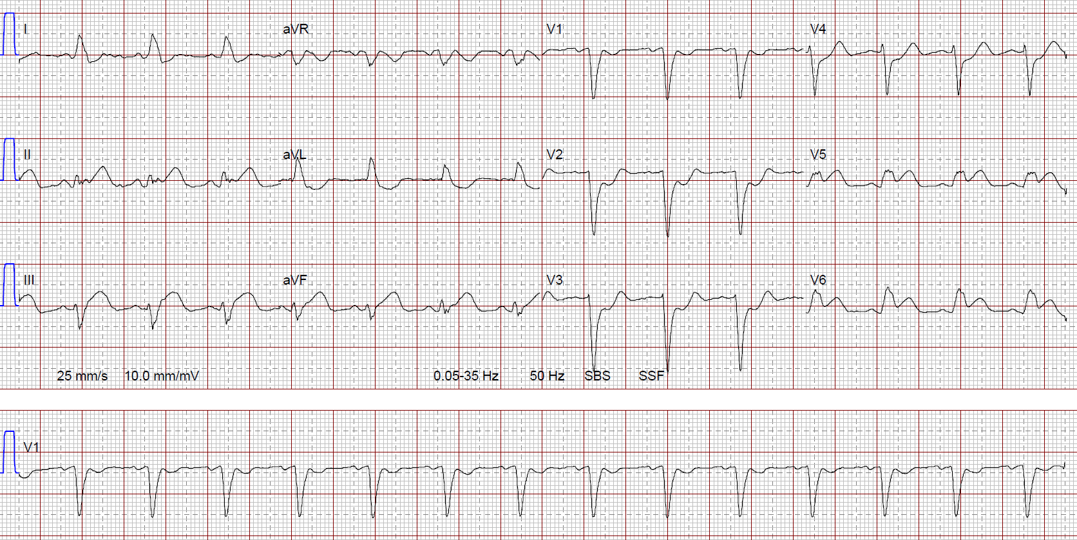
2016: NF KSU, 14:54: ①1945
Retrosternaler Schmerz beim Wandern, Uebelkeit
EKG:
Coro:

Slide 10
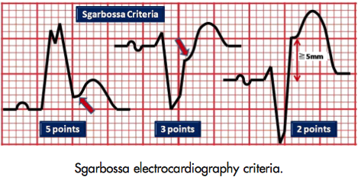
Diagnose "Infarkt" bei LBBB (Sgarbossa, , NEJM, 1996)
ST segment elevation of 1 mm or more that is in the same direction (concordant) as the QRS complex in any lead => score 5.
ST segment depression of 1 mm or more in any lead from V1 to V3 => score 3.
ST segment elevation of 5 mm or more that is discordant with the QRS complex (ie, associated with a QS or rS complex)* => score 2
* ST depression OR elevation discordant w/ the QRS complex and w/ a magnitude of at least 25% of the QRS (Smith, 2012)

Slide 11
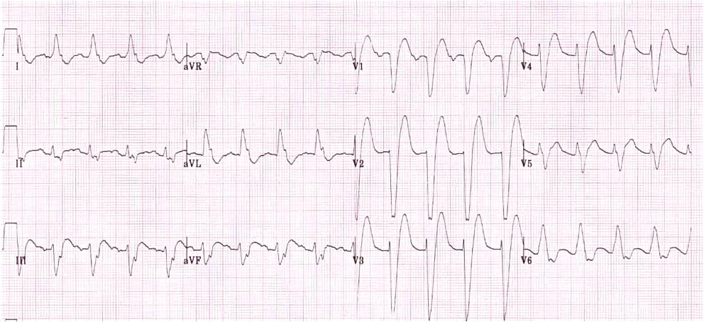
LBBB vs. LBBB + STEMI
LBBB (nicht neu)
LBBB mit STEMI

Slide 12
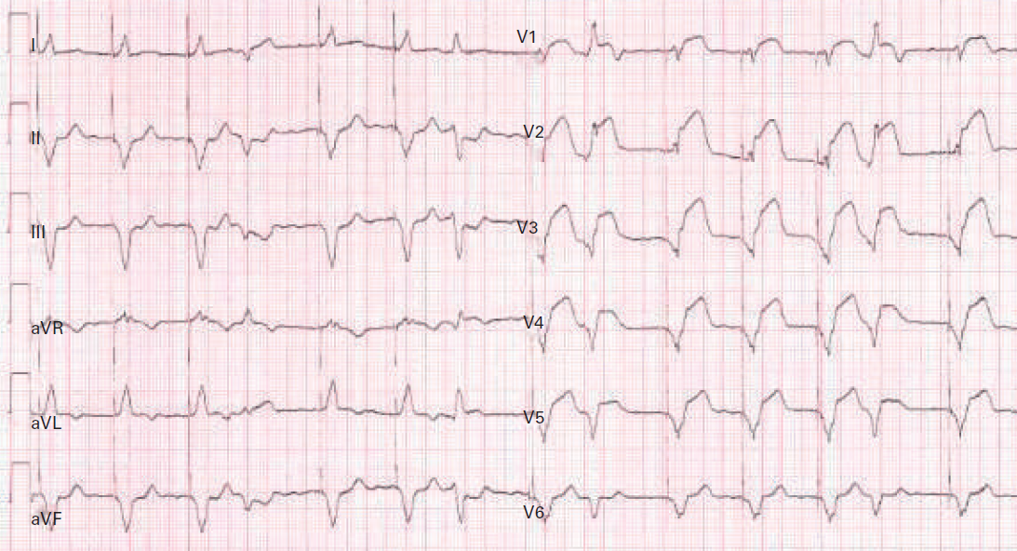
Diagnose "Infarkt" bei PM
Kriterien wie bei LSB
Vergleich mit Vor-EKG
Schrittmacher umprogrammieren
Echo??

Slide 13
Take home messages
ST-Hebungen sind nicht immer einfach zu interpretieren
Es braucht Nerven, keine invasive Diagnostik zu veranlassen
Linksschenkelblock
erschwert die Diagnose eines Infarktes
verunmöglicht diese Diagnose jedoch nicht

